Slide 1
স্বাগত

Slide 2
উপস্থাপনায়-
সাইফুল ইসলাম
সহকারী শিক্ষক
সর্বলক্ষণা আলিম মাদ্রাসা
মনোহরদী,নরসিংদী।
বাংলাদেশ ও বিশ্বপরিচয়
৭ম শ্রেণি
১৩শ অধ্যায় , পাঠ- ১ও২

Slide 3
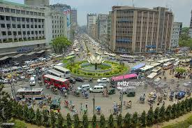
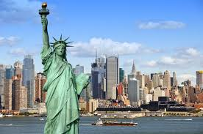
ঢাকা শহর
নিউ-ইয়র্ক শহর
শহরের আরেক নাম কি?
নগর।
নগরে যারা স্থায়ী ভাবে বসবাস করে তাদের কি বলে?
নাগরিক।

Slide 4
নাগরিক ও
নাগরিকত্বের ধারণা

Slide 5
শিখনফল
এই পাঠ শেষে শিক্ষার্থীরা-
নাগরিক কারা বলতে পারবে।
নাগরিকত্ব লাভের উপায় বলতে পারবে ।
একটি রাষ্ট্রের নাগরিকের প্রধান বৈশিষ্ট্য গুলো ব্যাখ্যা করতে পারবে ।

Slide 6
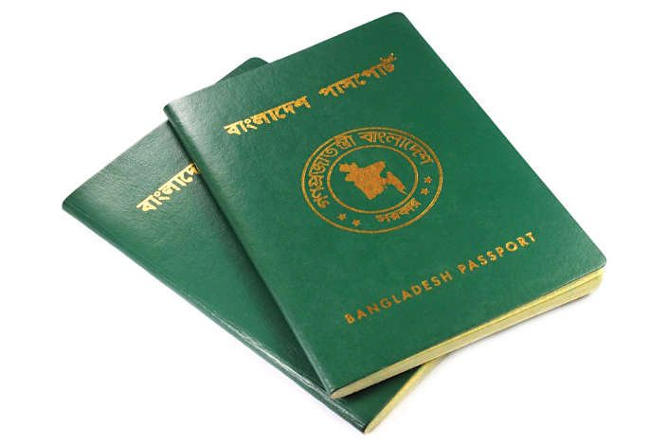
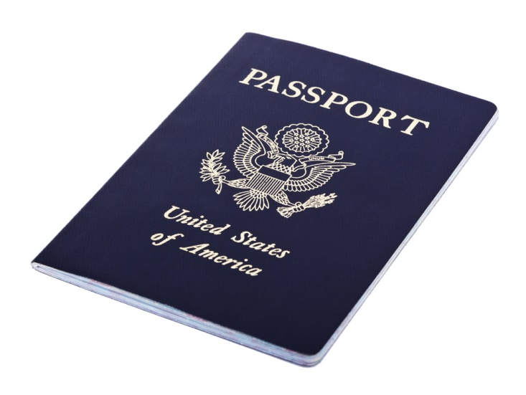
পাসপোর্ট
রাষ্ট্রের নাগরিকরাই এই পাসপোর্ট পায়।
রাষ্ট্রে স্থায়ীভাবে বসবাসকারী অধিবাসীকে বলা হয় নাগরিক।

Slide 7
নাগরিকের ৪ টি প্রধান বৈশিষ্ট্য-
নাগরিক
রাষ্ট্রের প্রতি আনুগত্য
রাষ্ট্র থেকে অধিকার লাভ
রাষ্ট্রের স্থায়ী বাসিন্দা
রাষ্ট্রের প্রতি দায়িত্ব ও কর্তব্য

Slide 8
একক কাজ-
উপরুক্ত ছবির সানিয়া মির্জা বর্তমানে কোন দেশের দেশের নাগরিক?

Slide 9
নাগরিকত্ব লাভের উপায়-
নাগরিকত্ব লাভ
জন্মসূত্রে
অনুমোদন সূত্রে

Slide 11
আর যারা কিছু শর্ত পূরণ করে নাগরিকত্ব লাভের জন্য আবেদনের মাধ্যমে নাগরিক হয় তারা অনুমোদনসূত্রে নাগরিক।

Slide 12
‘ক’ দল-নাগরিকত্ব লাভের কোন কোন পদ্ধতি এখানে উল্লেখ আছে?
‘খ’ দল- একজন সুনাগরিকের বৈশিষ্ট্য কি কি?

Slide 13
সঠিক উত্তরের জন্য এখানে ক্লিক করুন
মূল্যায়ন
১। নাগরিকের প্রধান বৈশিষ্ট্য কয়টি ?
(ক) ৫ টি
খ) ১০ টি
(গ) ৭ টি
√
(ঘ) ৪ টি
২। নাগরিক কারা ?
(ক) স্থায়ী বাসিন্দা
(ঘ) আনুগত্য
(গ) সবগুলো
(খ) অধিকারভুগী
√
Notes:
শিক্ষার্থীরা যে Option টি বেছে নিবে শিক্ষক সেই Option টিতে ক্লিক করবেন।শিক্ষক প্রয়োজনে মূল্যায়নের প্রশ্ন পরিবর্তন করে নিতে পারেন।

Slide 14
evoxi KvR

Slide 15
ধন্যবাদ সকলকে

